Slide 1
СЗШ № 6

Slide 2
ШАНОВНІ КОЛЕГИ!
ЖИТТЯ ПРЕКРАСНЕ! ВОНО ПРОДОВЖУЄТЬСЯ!
А ЗНАЧИТЬ, МИ ПРОДОВЖУЄМО З ВАМИ ПРАЦЮВАТИ.
ПРОПОНУЮ ВАМ СЬОГОДНІ ПСИХОЛОГ ІЧНИЙ СЕМІНАР З ТЕМИ:
ВИРІШЕННЯ КОНФЛІКТІВ МИРНИМ ШЛЯХОМ.
БАЗОВІ НАВИЧКИ МЕДІАЦІЇ.

Slide 3
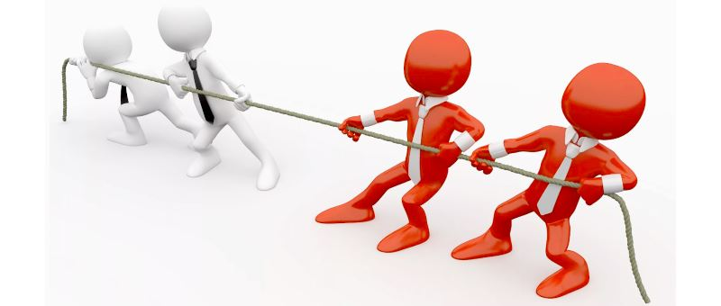
РОЗДІЛ І
КОНФЛІКТ

Slide 5
 Слово «конфлікт» походить від латинського «conflictus» - зіткнення.
 Конфлікт – це вид взаємодії між людьми, зіткнення інтересів, цілей, способів, цінностей.
 Це спосіб, який люди вибирають для спілкування.
 Це спосіб визначення проблем у групі людей – сім”ї, класі, команді, суспільстві в цілому.
 Це показник розвитку – без конфліктів немає руху вперед, як людини, так і суспільства.
 Це задача, для вирішення якої людина має змінитися, навчитись чомусь новому.

Slide 7
Ознаки конфлікту
❖ Напруженість
❖ Підвищені, або, навпаки, знижені тони в розмові
❖ Відсутність прямих поглядів
❖ Вибух емоцій «з півоберту»
❖ Труднощі емоційної саморегуляції, іноді підвищення тиску, почервоніння, напади задухи, алергічні реакції тощо
А як ви «впізнаєте» конфлікт?
________________________________________________________________________________________________________________

Slide 8
Що ускладнює вирішення конфлікту
❖ Небажання визнати, що конфлікт існує і зайнятись його вирішенням
❖ Невміння визнавати свої почуття і почуття іншої людини
❖ Невміння будувати комунікацію в конфлікті, наприклад, вислуховувати людину та пояснювати, як ви її зрозуміли
❖ Вузькість погляду на можливий результат конфлікту (бачення тільки одного способу його вирішення)
Що є складним для вас, щоб вирішити конфлікт?
____________________________________________________________________________________________________________

Slide 9
Негативні наслідки конфліктів
❖ Люди руйнують себе, іншого і відносини
❖ Стійкий негативний імідж (людини або групи)
❖ Накопичення негативних емоцій і стресу
❖ Скорочення або повне припинення взаємодії з протилежною стороною
❖ Переконання, що «перемога» в конфлікті важливіше, ніж вирішення реальної проблеми
❖ Почуття образи, незадоволеність, поганий настрій
❖ Люди стають злими і некрасивими
Який негативний досвід перебування в конфлікті маєте ви?
____________________________________________________________________________________________________________________

Slide 10
Джерела конфліктів
❖ Брак інформації, її неточність і / або різниця в її розумінні
❖ Неповага, стереотипи, недовіра, відстоювання свого погляду як єдиного правильного
❖ Відмінності в цілях, потребах і інтересах
❖ Боротьба за владу і ресурси, обмеження в часі, неефективні методи прийняття рішень
❖ Відчуття небезпеки, загроза ідентичності, різні критерії оцінювання ідей
❖ Індивідуальні відмінності, особиста неприязнь
З якими джерелами конфліктів стикались Ви?
____________________________________________________________________________________________________________________

Slide 11
Бар’єри комунікації, які призводять до конфліктів
Оціночні судження: оцінка-ярлик, оцінка-порівняння;
Вимога, наказ, команда;
Вказівка на те, що «ти повинен» (якщо не було попередньої домовленості);
«Діагноз», докір, звинувачення, погроза, щантаж;
Моралі, нотації;
Готові рішення, підказки, непрохані поради;
Обзивання, висміювання, сарказм;
Узагальнення (все, всі, ніхто, ніколи, ніде і т.п.);
Ухилення від розмови, мовчання;
Приниження.
Які слова, судження або фрази викликають у вас образу та ускладнюють порозуміння, викликають небажання спілкуватись?
____________________________________________________________________________________________________________________

Slide 12
В чому полягає користь конфліктів
❖ Проблему можна вирішити таким шляхом, який влаштовує всі сторони, і тоді все відчувають себе причетними до її вирішення і несуть відповідальність за виконання рішень
❖ Спільно прийняте рішення швидше і краще втілюється в життя
❖ Сторони набувають досвід співпраці при вирішенні спірних питань
❖ Поліпшуються відносини між людьми.
❖ Люди перестають розглядати наявність розбіжностей як «негатив»
А чому навчились ви, коли самі були учасником конфлікту або допомагали іншим порозумітися?
____________________________________________________________________________________________________________________

Slide 13
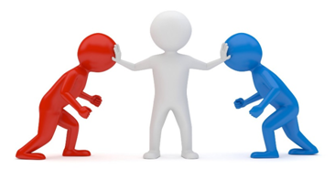
Як працювати з конфліктом
Врегулювати – спинити розвиток конфлікту шляхом введення обмежуючих правил, знайти тимчасове вирішення. При цьому внутрішні причини конфлікту зберігаються, і він може спалахнути знову.
Вирішити – припинення конфліктної взаємодії, перехід до інших засобів спілкування, подолання основного протиріччя між сторонами.

Slide 14
РОЗДІЛ І І
МЕДІАЦІЯ

Slide 15
Медіація
це добровільний і конфіденційний процес , у якому нейтральна третя особа допомагає сторонам знайти взаємоприйнятним варіантом розв`язання ситуації, що склалася.

Slide 16
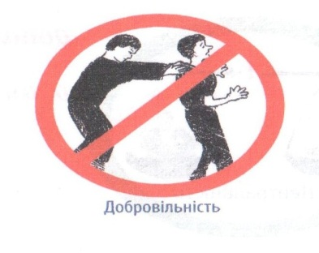
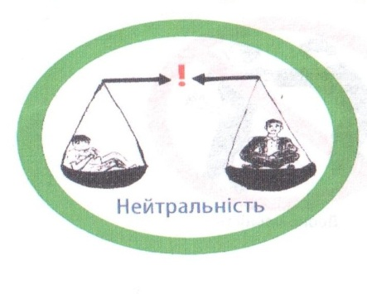
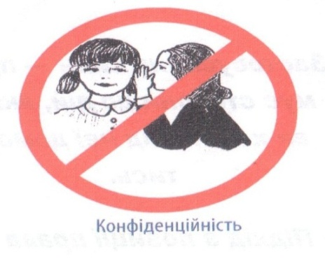
Основні принципи медіації:
Добровільність
Неупередженість посередника
Розподіл відповідальності
Конфіденційність

Slide 17
Кожна зі сторін добровільно приймає рішення щодо участі у переговорах і усвідомлює, що рішення може бути досягнуте тільки шляхом співробітництва; можливість добровільного припинення процесу на будь-якому етапі

Slide 18
Усе, що відбувається на медіації не розголошується ні медіатором, ні сторонами, за винятком ситуацій, коли сторони планують завдати шкоди собі чи комусь іншому.

Slide 19
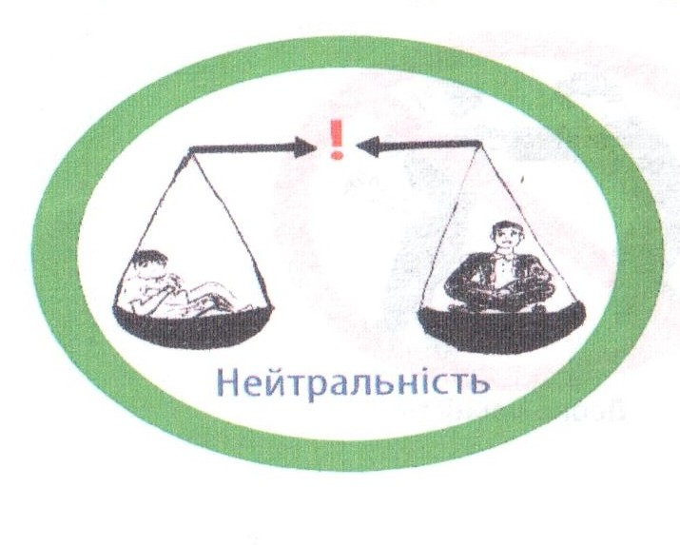
Під час процесу медіатор не займає позицію однієї з сторін, не оцінює їх, а однаково допомагає обом. Медіатор є нейтральним по відношенню до конфлікту (не “втягується” в суперечку) і, в той же час, щиро прагне допомогти сторонам знайти найкраще для обох рішення

Slide 20
Сторони несуть відповідальність за прийняття рішення та його виконання, медіатор за дотримання правил та принципів процедури.

Slide 21
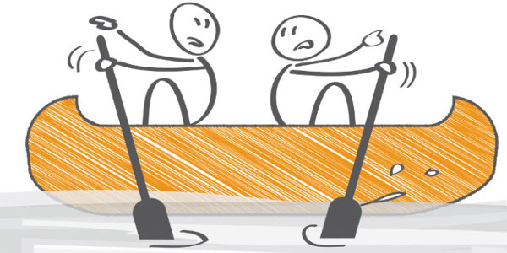
Наведіть приклади конфліктів з вашого середовища, для вирішення яких можна було б застосувати медіацію.

Slide 22
Медіатор – це дуже поважна людина в школі, яка завжди:
уважно слухає і не перебиває;
дуже чітко висловлює свою думку;
задає питання, що сприяють розумінню ситуації;
ставиться до кожного учасника ситуації с повагою;
дотримується нейтралітету, не приймає нічиєї сторони;
не шукає хто правий, а хто винуватий;
допомагає учасникам процедури примирення знайти справедливе вирішення проблеми, що спричинила конфлікт чи суперечку.

Slide 23
РОЗДІЛ І І І
ПРАКТИЧНІ ВПРАВИ

Slide 24
Вправа « Повітряна кулька»
Пропоную вам провести дослід із повітряною кулькою. Уявіть собі, що кулька – це ваше тіло, а повітря всередині неї – це ваш гнів. Надуємо кульку й відпустимо її. Прослідкуйте, що з нею відбувається. Вона летить з одного боку в інший, вона абсолютно не керована. Так буває і з людиною, коли вона сердиться. Вона не контролює себе, а тому може образити кого-небудь або навіть ударити. А тепер надуймо кульку і спробуймо випустити з неї повітря маленькими порціями.
-Що відбувається з нею? ( Вона потихеньку здувається)
- А що відбувається з повітрям усередині неї? ( Повітря поволі виходить)
Кулькою можна керувати й поволі випускати з неї повітря. Важливо навчитися потроху випускати свій гнів, свою злість назовні, не кривдячи тих, хто перебуває поряд.
Як можна контролювати свій гнів?
( Заспокоїтись, зробити паузу, розслабитись)
Ми знаємо, що при спілкуванні з іншими людьми необхідно керуватися такими правилом: «Стався до іншого так, як ти хотів би, щоб ставилися до тебе.». Ми живемо в одному колективі. Ми повинні з розумінням ставитись одне до одного, поважати одне одного, підтримувати, допомагати одне одному.

Slide 25
Вправа «Внутрішня сила»
Зустрівшись із важким випробуванням, ви можете:
- ухилитись від нього;
- покластися на інших людей;
- «пройти» його, здобувши «внутрішній грунт під ногами»;
У цьому випадку ми хотіли б розглянути тільки останній варіант. У зв’язку з кожним важкимАМ довелося пройти у цьому житті, запитайте себе: «Що саме послужило мені тією внутрішньою опорою, яка дала мені змогу вижити і продовжити свій шлях?».
Я оцінюю, наскільки міцною була ця внутрішня опора в кожному випадку. Елементами моєї внутрішньої непорушної опори можуть бути: віра, любов до життя, наполегливість мужність, надія, відповідальність, упевненість у своїй правоті.

Slide 26
Вправа «Контраст»
Уміння володіти собою (засіб емоційної саморегуляції).
Ця вправа корисна, якщо треба швидко зняти роздратування, знизити агресивність, мобілізуватись у ситуаціях розгубленості, сильного хвилювання. ЇЇ також можна використовувати в будь-якій обстановці непомітно для оточуючих.
Інструкція : сядьте зручно, стисніть праву руку в кулак (з максимальним зусиллям). Тримайте міцно стиснутою близько 12 секунд. Розслабтесь та із заплющеними очима прислухайтеся до відчуття знятої напруги (це може бути тепло, жар, тягар, пульсування). Те ж повторюйте лівою рукою, потім чергуйте напругу та розслаблення двома руками одночасно. ( Руки повинні тремтіти від напруги пауза 10 секунд).

Slide 27
Якби на мить Бог забув, що я лише маріонетка, і подарував мені трохи життя то я б, мабуть, не сказав усього, що думаю, але точно би думав що кажу. Я би цінував речі не за їхню вартість, а за значення. Я би спав менше, а мріяв більше, бо кожна хвилина із за- плющеними очима – це втрачені 60 секунд світла. Я би слухав, як інші розмовляють. Я б ходив коли інші стоять, і прокидався б. коли інші ще сплять. І як би я насолоджувався солодким смаком шоколадного морозива.
Як би Бог наділив мене ще однією миттю життя я б одягався просто. Вилежувався на сонці, підставивши теплим промінцям не тільки моє тіло, але й душу. Боже мій, якби я мав ще трохи часу, я б закував свою ненависть у шматочок льоду і чекав, поки визирне сонце. Господи, як би в мене було б ще трохи життя, я не пропустив би жодного дня, щоб не сказати людям, яких я люблю, що я їх люблю. Кожну дорогу мені людину я б переконав у моїй любові, я жив би в любові та з любовю. Я би пояснив тим людям, які перестають закохуватись, коли старіють, що вони помиляються, бо старіють саме тоді, коли перестаєш закохуватись! Дитині я б подарував крила і водночас дозволив би самій навчитися літати, літніх людей я б переконав, що смерть з’являється не зі старістю, а з їх забуттям. Адже я багато чого навчився у вас ,я збагнув, що весь світ хоче жити на вершині гори, не розуміючи, що справжнє щастя очікує нас не там. Я зрозумів, що, коли вперше новонароджене дитинча стисне у своєму маленькому кулачку татів палець, то це означає, що батькове серце вона схопила назавжди. Я збагнув, що одна людина має право дивитися на іншу з висоти, лише якщо вона допомагає їй піднятися.
Висновок: Давайте не будемо дозволяти різним негараздам, закривати очі на радощі життя, життя є для того щоб радіти, і треба це зрозуміти зараз, бо потім може бути пізно……

Slide 28
Трапляються ІНОДІ у нашому житті НЕПОРОЗУМІННЯ, СУПЕРЕЧКИ та навіть КОНФЛІКТИ.
ВИРІШЕМО КОНФЛІКТ МИРНИМ ШЛЯХОМ!

Slide 29
З ПОВАГОЮ ДО ВАС
ПРАКТИЧНИЙ ПСИХОЛОГ
РЄЗНІКОВА Л.А.

